Slide 1



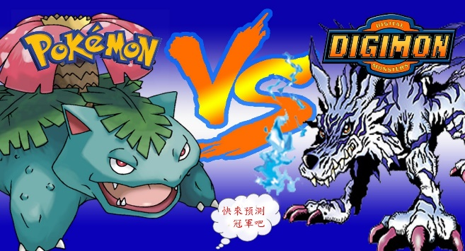


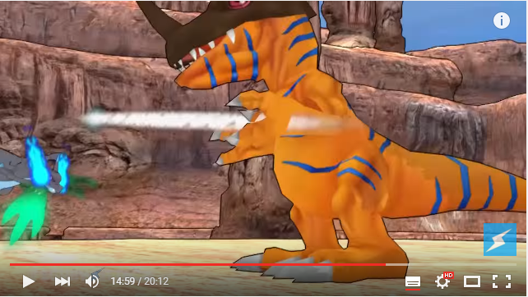




EVENT News
Hot Pats
Competition
歷屆冠軍
冠軍是我
冠軍是我
冠軍是我
冠軍是我
冠軍是我
冠軍是我
冠軍是我
冠軍是我
more
精彩片段
討論專區
本網站部分內容涉及暴力情節，請避免沉迷
Copyright 2016 CSIE 102590037

